Slide 1






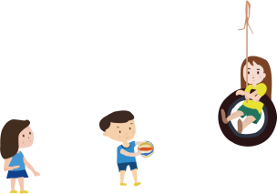

Slide 2


Slide 3









Thứ … ngày … tháng … năm …

Slide 4

Khám phá

Slide 5






Số ô tô ở hàng dưới gấp lên 3 lần ta được số ô tô ở hàng trên:
2 x 3 = 6 (ô tô)
Số ô tô ở hàng trên gấp số ô tô ở hàng dưới số lần là:
6 : 2 = 3 (lần)
Muốn tìm số lớn gấp mấy lần số bé, ta lấy số lớn chia cho số bé

Slide 6
b) Đoạn thẳng AB dài 8 cm, đoạn thẳng CD dài 2 cm. Hỏi đoạn thẳng AB gấp mấy lần đoạn thẳng CD?
Tóm tắt
8 cm
Bài giải
A
B
Đoạn thẳng AB dài gấp đoạn thẳng CD số lần là:
C
D
8 : 2 = 4 (lần)
Đáp số: 4 lần
Notes:
Design: Hương Thảo – Tranthao121004@gmail.com

Slide 7
Hoạt động
Notes:
Design: Hương Thảo – Tranthao121004@gmail.com

Slide 8

1
Số?
Số lớn | 6 | 10 | 20
Số bé | 2 | 5 | 4
Số lớn gấp mấy lần số bé? | 3 lần | ? | ?
2
5
Ta lấy số lớn chia cho số bé

Slide 9
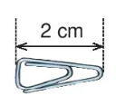


2
Số?
Bút chì dài gấp bút sáp số lần là:
10 : 5 = 2 (lần)
a) Bút chì dài gấp lần bút sáp.
?
2
Bút chì dài gấp cái ghim số lần là:
b) Bút chì dài gấp lần cái ghim.
?
5
10 : 2 = 5 (lần)
Notes:
Design: Hương Thảo – Tranthao121004@gmail.com

Slide 10
Vận dụng
Notes:
Design: Hương Thảo – Tranthao121004@gmail.com

Slide 11


Slide 12
Số lớn là 8, số bé là 2. Hỏi số lớn gấp mấy lần số bé?
Đáp án: 4 lần

Slide 13
Bút chì dài 12 cm, bút sáp dài 6 cm. Hỏi bút chì dài gấp mấy lần bút sáp?
Đáp án: 2 lần
Notes:
Design: Hương Thảo – Tranthao121004@gmail.com

Slide 14

Hương Thảo – Tranthao121004@gmail.com

